Slide 1
LA ESCUELA COMO TERRITORIO DE PAZ

Slide 2
Antecedentes
CONFLICTO ARMADO
Guerra por más de 60 años.
Acuerdo con FARC EP – ELN.
ESCUELA
Conflicto armado.
CONFLICTO ECONÓMICO, SOCIAL Y POLÍTICO
Desplazamientos.
Políticas neoliberales.
Masacres.
Deslaboralización.
Desfinanciación de la educación pública.

Slide 3
La escuela como víctima de la guerra
Entornos escolares minados.
Presencia militar.
Entre fuegos cruzados.
Rodeada de trincheras.
Lugares de encuentro de paramilitares, guerrilleros y militares.
Deserción de estudiantes por desplazamiento de las comunidades.
Abandono del campo.
Receptora de las víctimas de la guerra.
Priorización del presupuesto para la guerra.

Slide 4
La escuela como víctima de las políticas neoliberales
Desfinanciación:
Sostenimiento de la guerra.
Pago deuda externa.
Cubrir déficit fiscal.
Sentido de la educación:
Pérdida de la educación como derecho.
Instrumentalización.

Slide 5
Los docentes
De 1977 a 2016:
1075 docentes asesinados.
1800 docentes desplazados.
50 docentes desaparecidos.
70 docentes exiliados.
6000 docentes amenazados.
Comité DDHH FECODE

Slide 6
¿Para qué la escuela como territorio de paz?
Memoria histórica
Historia para la paz.
Formación de las nuevas generaciones
Defensa de los bienes comunes.
Posicionar a la paz
Proyecto educativo cultural.
Verdad.
Respeto DESC.
Democracia.
Justicia social.
Dignidad humana
Paz integral.
Justicia.
Reparación.
No repetición.
Conciencia del buen vivir.

Slide 7
Ciencia, tecnología
Artes, humanidades
Cultura local, nacional y universal
Derecho a la buena educación
Formación corporal
Altos niveles de conocimiento
Saberes cotidianos
Ética y estética
investigación y reflexión.

Slide 8
Función social de la escuela
NATURALEZA
ESCUELA-SOCIEDAD
ESCUELA-CULTURA

Slide 9
Ejes
Política pública
Democracia escolar
Escuela y comunidad
Condición docente
Memoria, Identidad y reparación

Slide 10
Política educativa pública
Participación, construcción y decisión colectiva de la política educativa.
Educación como derecho, bien común y patrimonio de la humanidad.
Educación como proyecto cultural, ético, político y pedagógico en la re-construcción del país.
El conocimiento científico al servicio del desarrollo nacional.
Financiación adecuada: participación en un 7.5% PIB.
Condiciones materiales.

Slide 11
Democracia escolar
Currículo integral.
Organización democrática de la escuela.
Autonomía institucional.
La escuela no es una empresa.

Slide 12
Escuela y comunidad
Pertinencia del currículo.
Educación y desarrollo integral de la comunidad.
Educación contextualizada.
Respeto a la cultura territorial, local y nacional.
Relaciones dialógicas, solidarias y creativas.
Estado, sociedad y familia.

Slide 13
Condición docente
Reconocimiento como profesional.
Sujeto político, ético, intelectual y trabajador de la cultura.
Formación docente: disciplinar y pedagogíca.
Condiciones laborales y sociales.

Slide 14
Memoria, identidad y reparación
Reconstrucción memoria histórica para la paz.
Verdad, justicia, reparación y no repetición.
Memoria como derecho.
Memoria colectiva.
Memoria como construcción de pasado, presente y futuro.

Slide 15
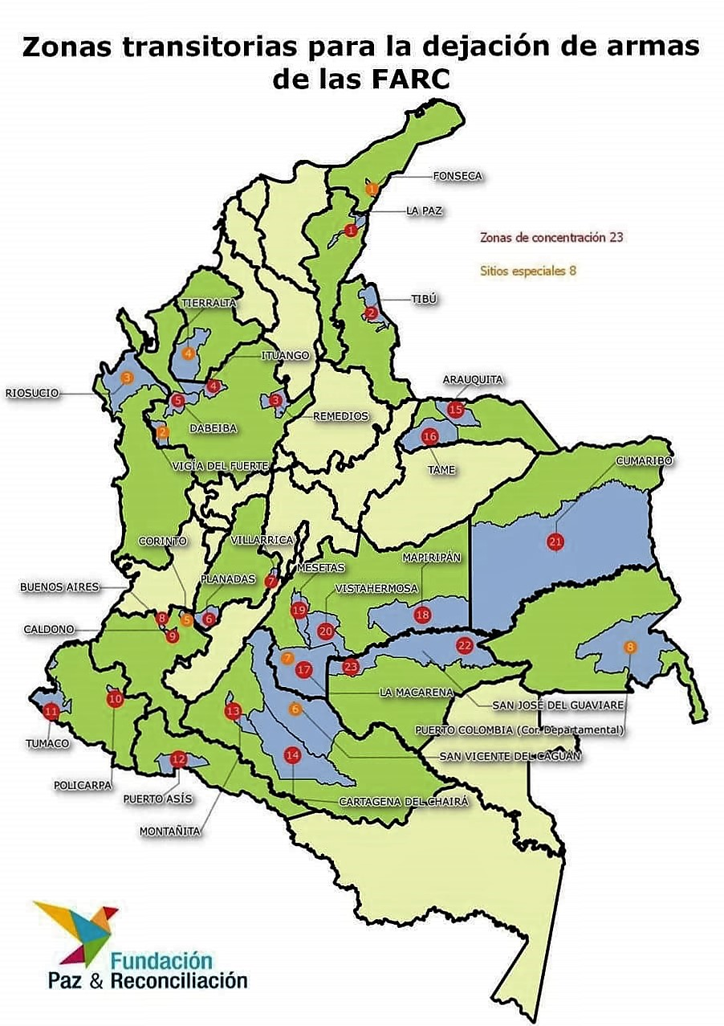
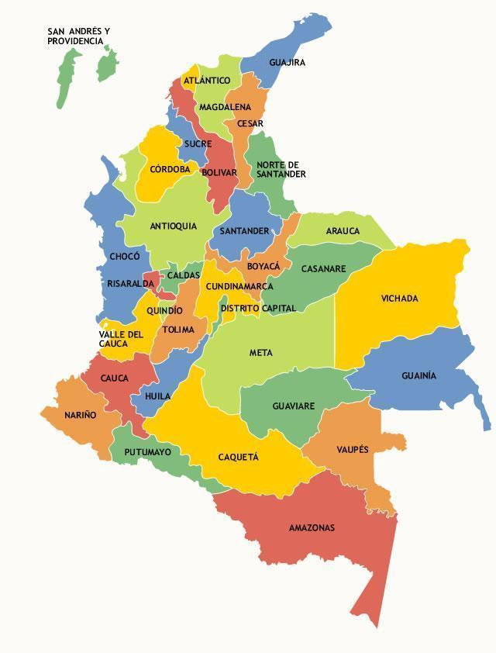

Slide 16
Movilización por la escuela como territorio de paz

Slide 17
CÍRCULOS PEDAGÓGICOS
Pedagogía de la solidaridad.
En el campo pedagógico y disciplinar.
Historias de las escuelas como víctimas del conflicto y de las políticas.
Construcción colectiva: Experiencias Pedagógicas.

Slide 18
Investigación nacional: La escuela como territorio de paz
Análisis situacional de la escuela.
Constitución de semilleros de investigación regionales e institucionales.
Lineamientos nacionales en cuanto a los fines y categorías para el proceso de investigación.
Sistematización, socialización y publicación de Experiencias Pedagógicas.

Slide 19
¿Qué se requiere?
Financiación.
Constitución de equipos nacional, regionales y locales.
Asignación de tiempos para docentes que constituyan los equipos.
Realización de encuentros municipales, departamentales, distritales y nacional.
Alianzas estratégicas internacionales.

Slide 20
MOVILIZACIÓN SOCIAL DE LA ESCUELA POR EL DERECHO FUNDAMENTAL A LA EDUCACIÓN Y A LA PAZ.
LA ESCUELA TERRITORIO DE PAZ

